Slide 1
طريقة البلزمة plasmolysis method
عند وضع خلية نباتية عصيرها الخلوي له جهد أزموزي يعادل 1 ميكا باسكال في محلول له ذات الجهد الأزموزي (محلول سوي الازموزية isotonic solution ( فان شكل الخلايا يبقى طبيعيا إلا انه عند وضع الخلية في محلول جهده الأزموزي اقل من 1 ميكا باسكال ( 0.5 ميكاباسكال مثلا) والذي يسمى بالمحلول ناقص الازموزية hypotonic فان الخلية سوف تمتص الماء وتنتفخ مع ازدياد قليل في حجمها.ولا يمكن التمييز بسهولة بين الخلايا الموضوعة في
المحلولين أعلاه.
أما عند وضع الخلايا في محلول جهده الأزموزي اعلي من
الجهد الأزموزي للعصير الخلوي ( 1.5 ميكاباسكال مثلا) وهو
محلول عالي الازموزية hypertonic فان الخلايا سوف تفقد
الماء بسبب ذلك.

Slide 2
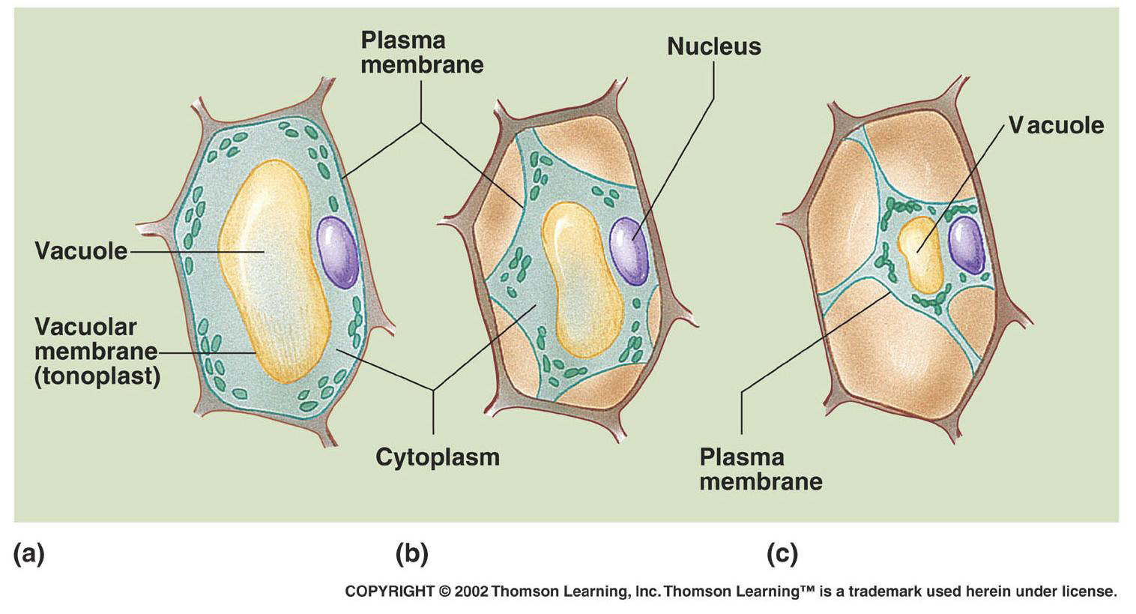
Molecular Movementالحركة الجزيئية
•Plasmolysisالبلزمة
Loss of water through osmosis is accompanied by shrinkage of the cell membrane away from the cell wall.
إن فقدان الماء من خلال الازموزية يصاحبه انكماش غشاء الخلية مبتعدا عن جدار الخلية

Slide 3
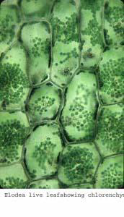
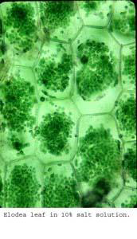
Plasmolysis
خلايا الورقة طبيعية غير متعرضة لمحلول ملحي
خلايا الورقة متعرضة لمحلول ملحي تركيزه 10 %

Slide 4
Plasmolysis
أن خروج الماء من الخلية بسبب فقدان انتفاخ الخلية أو فجواتها يسمى بظاهرة البلزمة ( plasmolysis ) وفي هذه الحالة يستمر حجم العصير الخلوي بالصغر وينكمش الغشاء البلازمي وينفصل عن الجدار الخلوي ويستمر فقدان الماء حتى يتعادل الجهد المائي على الجانبين.
وتحدث البلزمة باشكال متعددة فقد تنعدم الفجوة إذا وضعت في محلول مركز (حدوث بلزمة شديدة( او يتجمع الغشاء البلازمي في كتلة بروتوبلازمية داخل الخلية وقد تقطع خيوط البلازما التي تربط سايتوبلازم خلية باخرى وبذلك تموت الخلية.
وهنالك نوعان من البلزمة:
1 - البلزمة الدائمة permanent plasmolysis : وهي تحدث عند وضع الخلية في محلول مركز جدا ولا يسمح الغشاء البلازمي بنفوذ الجزيئات المذابة إلى داخل الخلية.
2 - البلزمة المؤقتة limited plasmolysis : وهي تحدث عند وضع الخلية في محلول زائد التركيز ويكون الغشاء البلازمي سامحا لجزيئات بعض المواد المذابة في
المحلول الخارجي إن تنفذ إلى العصير الخلوي وعندئذ تحدث البلزمة المؤقتة. كما في حالة وضع الخلية في محلول مركز من اليوريا.
ومن الجدير بالذكر إن الخلايا التي عانت من البلزمة قد تحدث لها عملية معاكسة تسمى عملية إزالة أو شفاء البلزمة deplasmlysis وذلك عند وضعها في الماء النقي أو محلول ناقص الازموزية إذ تستعيد الخلايا الخلايا امتلائها تدريجيا نتيجة لدخول الماء إليها.

Slide 5
البلزمة الابتدائية incipient plasmolysis
اتفق علماء الفسلجة النباتية على أنة إذا كانت نصف الخلايا في نسيج نباتي يفحص بالمجهر قد ابتدأت البلزمة وان السايتوبلازم قد انسحب قليلا عن الجدار الخلوي تكون في هذه الحالة قيمة الجهد الضغطي تساوي صفرا وان الجهد الأزموزي للمحلول يعادل
الجهد الأزموزي للعصير الخلوي. وتعرف هذه الحالة البلزمة الابتدائية.
ويمكن تقدير الجهد الأزموزي للعصير الخلوي: عن طريق وضع النسيج النباتي في محلول سكري عالي التركيز( 0.8 مولاري) لمدة نصف ساعة لحين حدوث البلزمة التامة للخلايا 100 % ثم تنقل قطع من هذا النسيج إلى تراكيز مختلفة من السكروز
( 0،0.1،0.2،0.4،0.6 مولاري ) ثم يلاحظ التركيز الذي يشفى فيه ما يقارب 50 % من الخلايا المبلزمة عندها يكون الجهد الأزموزي للعصير الخلوي مساويا تقريبا للجهد الأزموزي للمحلول الخارجي.

